Slide 1
Historia , geografía y ciencias sociales.
1º básico
Objetivo: Conocer la ubicación temporal (días de la semana, meses) aplicada a la vida cotidiana (horas de comer o dormir, actividades, celebraciones). El tiempo pasa a ser objetivo y constante.

Slide 2
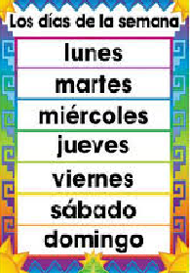
Los días de la semana son 7.

Slide 3
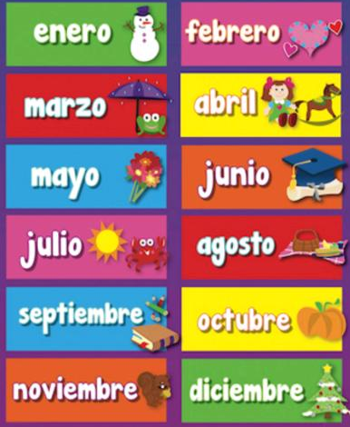
Los meses del año son 12.

Slide 4
Los años, meses y días permiten ubicarnos en el tiempo.
El calendario es un instrumento muy importante ya que nos permite:
Ubicar el día en el que estas, que día fue ayer, que día será mañana.
Ubicar las fechas importantes.

Slide 5
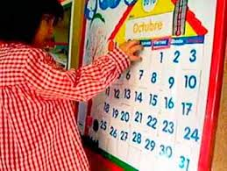
Organizar las actividades que realizaras durante la semana.

Slide 6
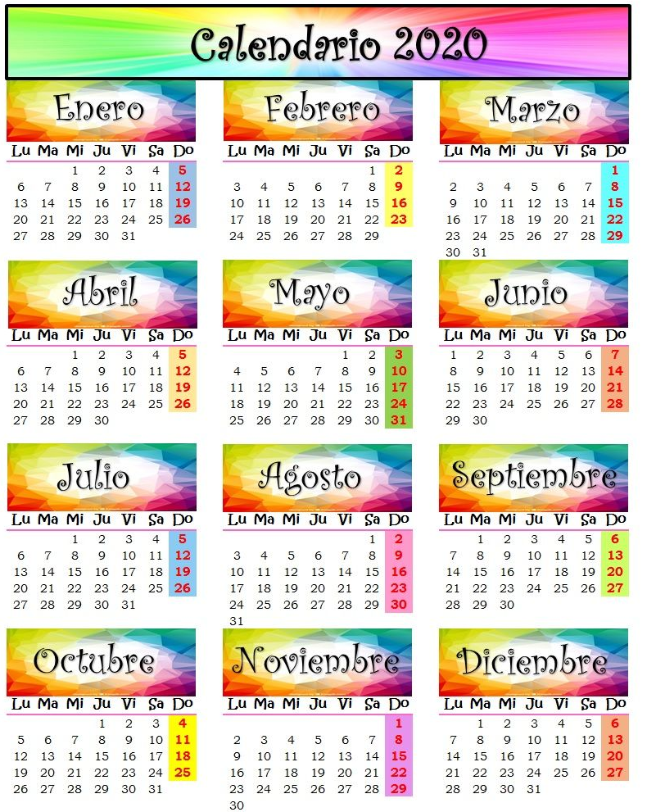

Slide 7
El año tiene 12 meses, y durante el año tenemos diferentes estaciones.
Cada estación dura aproximadamente 3 meses del año.

Slide 8
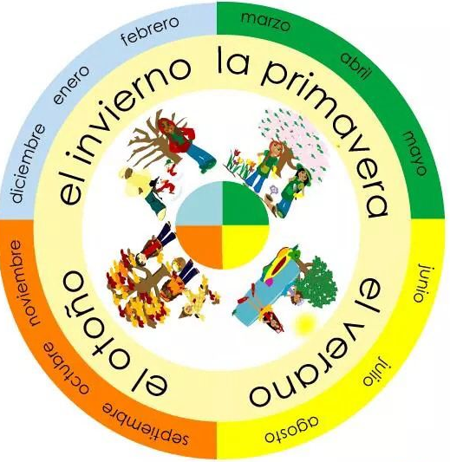
Estaciones del año y sus meses.

Slide 9
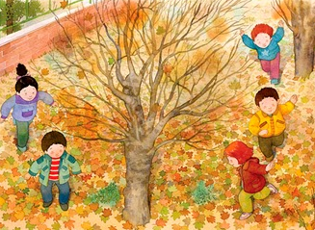

Las estaciones se caracterizan por tener un clima especifico .
El otoño.
Empieza el 21 de marzo y termina el 20 de junio.
En el otoño empieza a bajar la temperatura y las hojas de los árboles se caen.

Slide 10
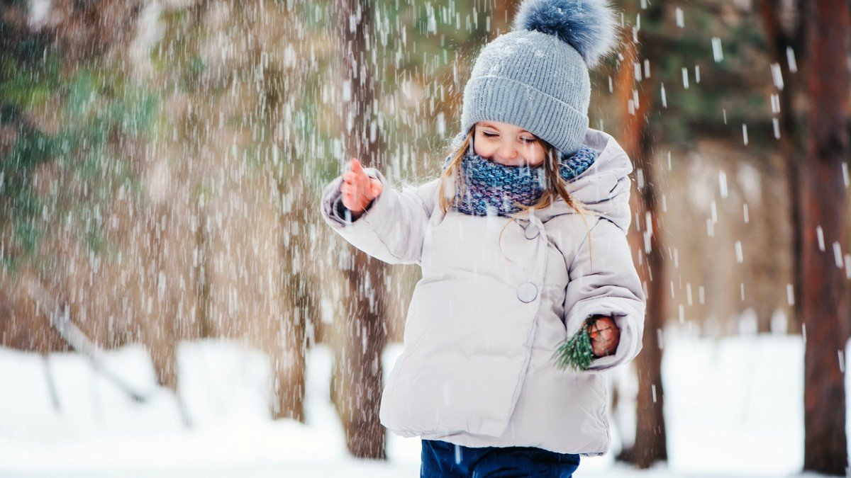

El invierno.
Empieza el 21 de junio y termina el 20 de septiembre.
En el invierno la temperatura es más fría, los árboles ya no tienen hojas ni flores. Además llueve más que en los otros meses del año y en algunos casos suele caer nieve.
En las casas es necesario encender estufas o chimeneas.

Slide 11
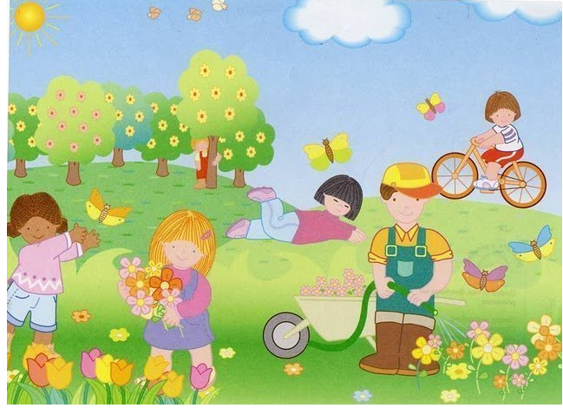
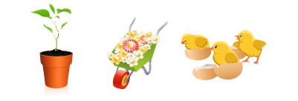
La primavera.
Empieza el 21 de septiembre y termina el 20 de diciembre.
En la primavera la temperatura es más tibia. Comienzan a florecer las plantas, árboles y jardines. Comienzan a aparecer más pajaritos, ya que llegan a los climas más cálidos.

Slide 12
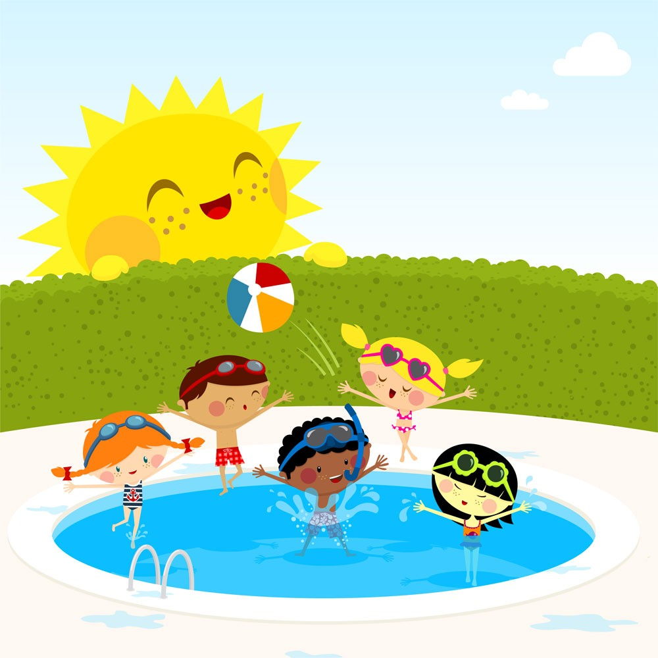
El verano.
Empieza el 21 de diciembre y termina el 20 de marzo.
En el verano la temperatura es más alta que en cualquier otra estación del año.
Durante gran parte de esta estación nos encontramos en vacaciones de verano.

Slide 13
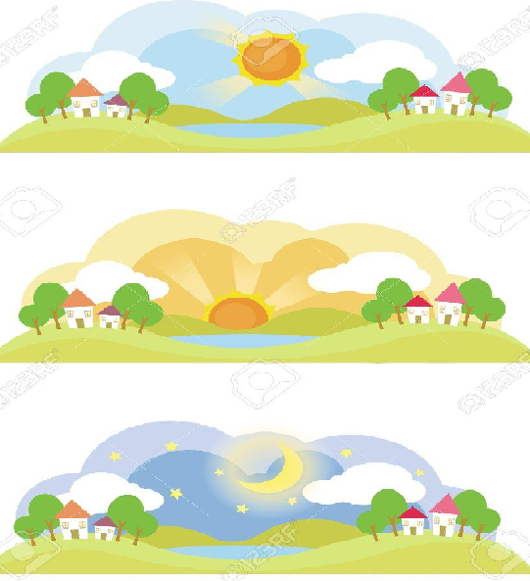
Durante el día existen tres momentos:
mañana
tarde
noche

Slide 14
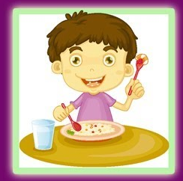
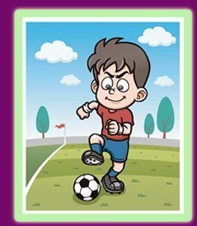

Por la mañana sale el sol, nos levantamos , tomamos desayuno.
Durante la tarde esta el sol completamente y realizamos distintas actividades como por ejemplo, estar en el colegio, realizar tareas e ir a la plaza.
Durante la noche nos lavamos los dientes para ir a dormir.

Slide 15
Actividad :
Ocuparas tu cuaderno de historia de forma horizontal, en una hoja le pedirás a tu madre o padre que la divida en tres partes iguales.
1º división dibujaras 2 actividades que realizas durante la mañana.
2ª división dibujaras 2 actividades que realizas durante la tarde.
3º división dibujaras 2 actividades que realizas durante la noche.

Slide 16
Ya con estos conceptos conocidos podemos hablar de conceptos como antes , ahora y después . Esto nos sirve para distribuir y organizar nuestro tiempo.
Para aprender estos conceptos observaremos ejemplos como:
La edad
Antes | Ahora | Después
5 años | 6 años | 7 años

Slide 17
Pregunta a tu hijo.
¿Cómo eras tú antes ?
¿Cómo eres ahora ?
¿Como crees que serás después ?
Para terminar observaras unos videos.
Días de la semana https://www.youtube.com/watch?v=SMmX0LrWPrA
Meses del año
https://www.youtube.com/watch?v=DvXHCc7jk8o
Estaciones del año
https://www.youtube.com/watch?v=gxUpyhp2nVg&t=133s

Slide 18
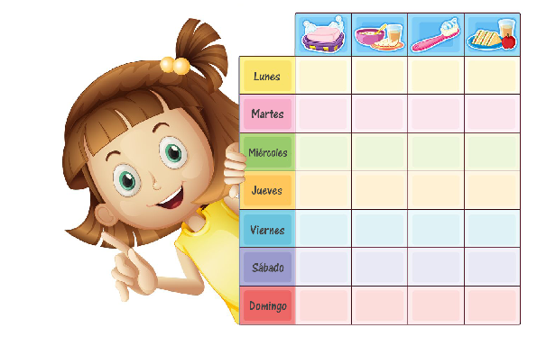
Con la ayuda de tus padres organiza tu semana para que puedas trabajar las páginas del libro de historia (hazlas a tu ritmo sin agobiarte )
De la página 8 a la 17.

